Slide 1
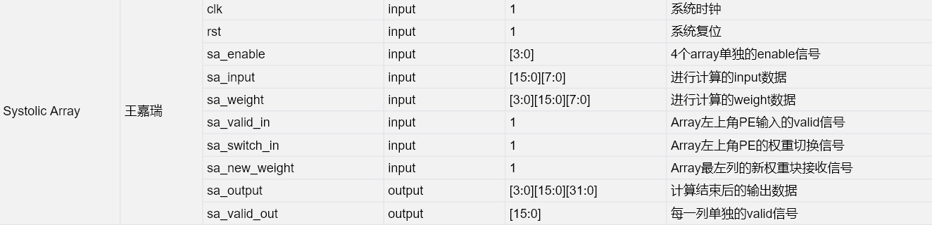
4x16x16 Systolic Array
由4个16x16的systolic array组成
Weight Stationary
四个Array共享input
采用background + foreground weight buffer的模式，在计算的同时输入下一次需要用到的权重
  为保证计算效率最高，权重由background切换至foreground的过程与input输入过程同步，沿对角线方向传播

Slide 2
4x16x16 Systolic Array
Control Unit
sa_weight [3:0][15:0][7:0]
sa_switch_in
sa_enable [3:0]
Unified Buffer
sa_new_weight
sa_input [15:0][7:0]
Systolic Array
CLK
sa_valid_in
RST
System
Control Unit
sa_output [3:0][15:0][15:0]
sa_valid _out [3:0][15:0]
VPU

Slide 3
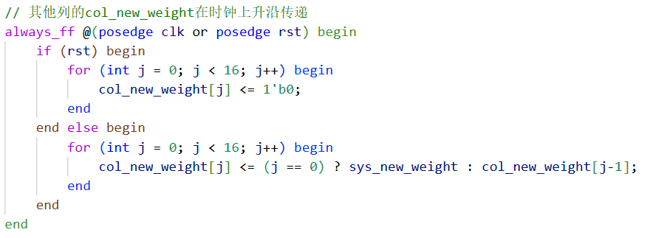
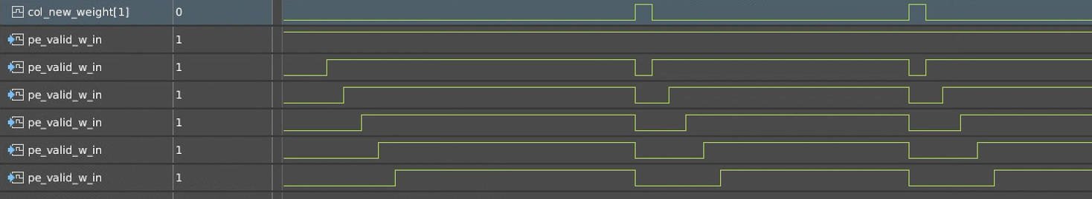
Systolic Array优化处理
为保证计算效率最高，权重由background切换至foreground的过程与input输入过程同步，沿对角线方向传播
  对应switch_in信号沿对角线传播
还未切换到foreground的权重需要留在改在的地方，不能继续顺着输入下移
  利用col_new_weight信号，当某一列的col_new_weight为1时，将该列的权重下移valid信号置0（第一行除外），后续权重与valid信号一起一行一行向下传

Slide 4
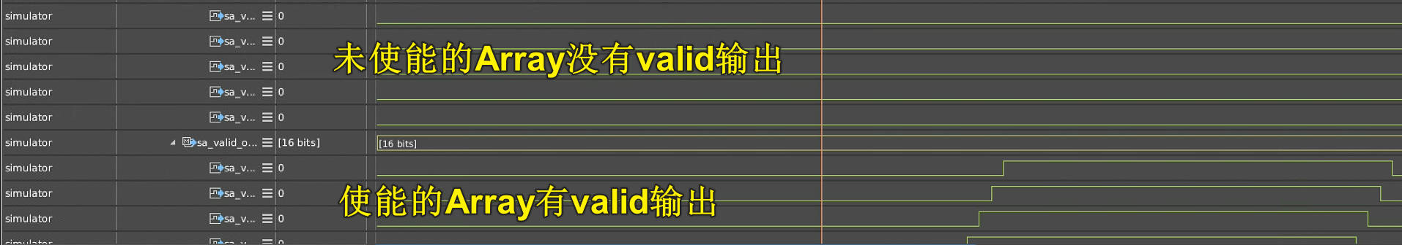
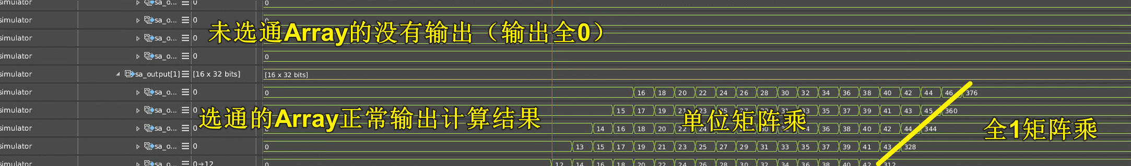
Systolic Array仿真输出结果
使能Array1与Array2（两个Array的输入权重不同），观测四个Array的输出
  未使能的Array，输出valid与output均为0
  使能的Array，输出valid与output均与预期一致

Slide 5
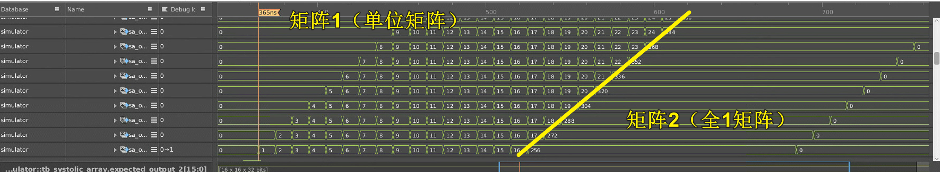
Systolic Array仿真输出结果
使能Array1与Array2（两个Array的输入权重不同），观测四个Array的输出
  未使能的Array，输出valid与output均为0
  使能的Array，输出valid与output均与预期一致

Slide 6
总结
本次设计将Systolic Array扩展至4个相对独立的部分，具有更高的灵活性
  4个Array采用相同的input，同时对多个不同的weight进行处理
未来扩展
  实际应用中，也会有同时对多个input处理的需求，后续可据此进行更多优化

